Slide 1

PHÒNG GIÁO DỤC VÀ ĐÀO TẠO
TRƯỜNG TH
CHÀO MỪNG CÁC EM HỌC SINH ĐẾN VỚI
MÔN: CÔNG NGHỆ LỚP 5
Giáo viên:
Năm học: 2024 - 2025

Slide 2
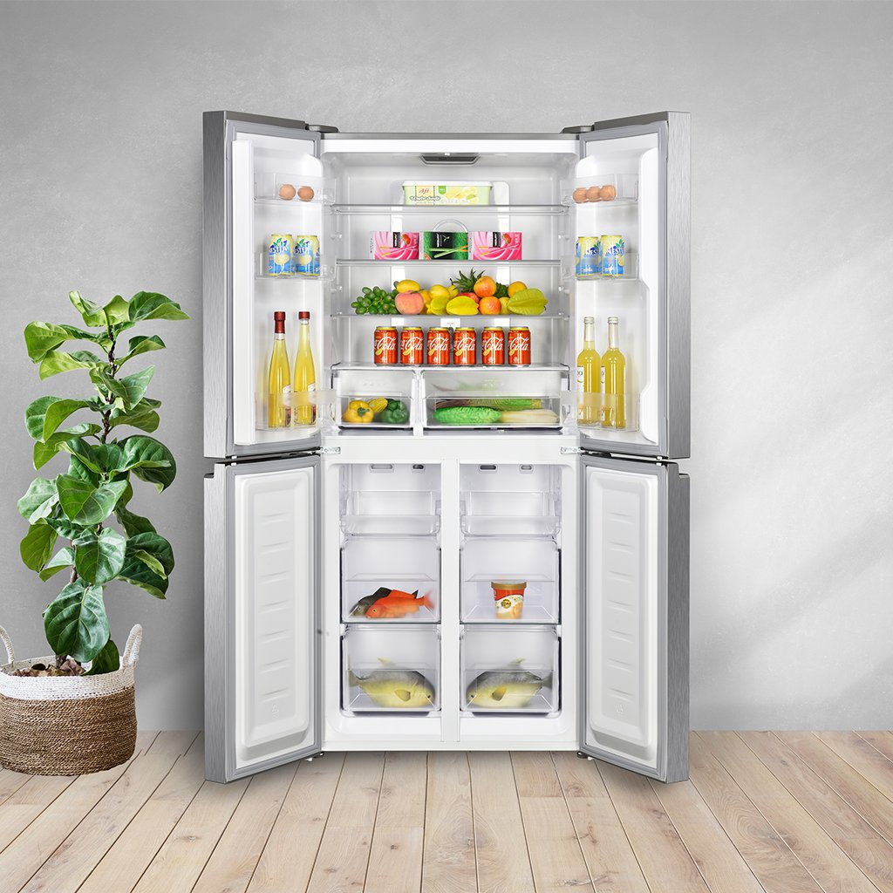
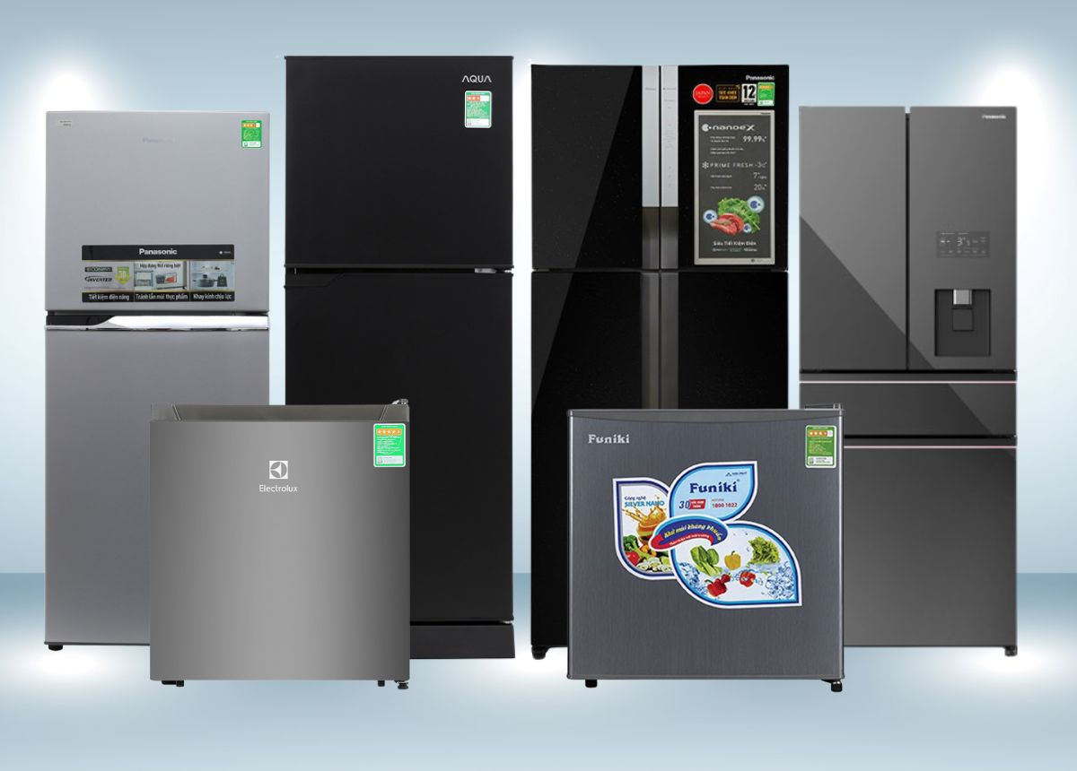
Thứ ngày tháng năm 2024
Công nghệ:
PHẦN I: CÔNG NGHỆ VÀ ĐỜI SỐNG
BÀI 6: SỬ DỤNG TỦ LẠNH (tiết 3)

Slide 3
BÀI 6: SỬ DỤNG TỦ LẠNH (tiết 3)

Slide 4
YÊU CẦU CẦN ĐẠT
+ Biết cách sắp xếp và bảo quản thực phẩm đúng cách trong tủ lạnh.
+ Nhận ra được một số biểu hiện bất thường cảu tủ lạnh trong quá trình sử dụng.

Slide 5





Slide 6

“SẮP XẾP ĐÚNG VỊ TRÍ”
Cách chơi: GV sẽ đưa ra các loại thực phẩm và các vị trí trong tủ lạnh, HS sẽ chọn vị trí đúng để sắp xếp các loại thực phẩm đó.

Slide 7
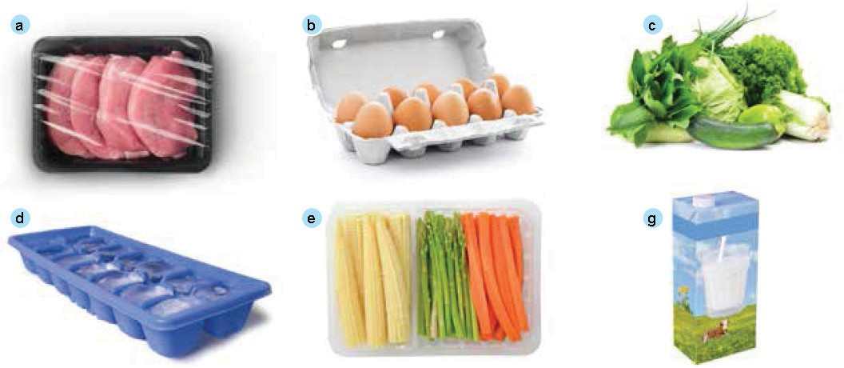

Slide 8
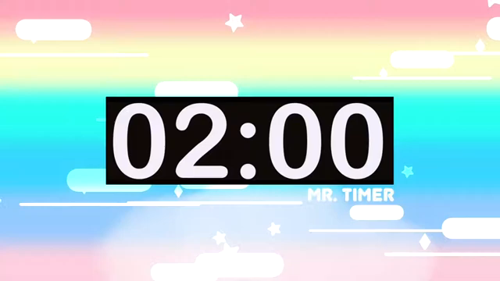
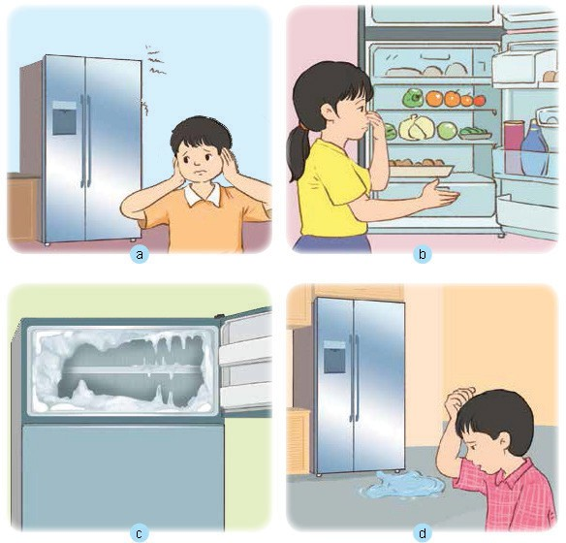
4. Một số biểu hiện bất thường của tủ lạnh khi sử dụng
Hoạt động nhóm 4
Nêu biểu hiện bất thường của chiếc tủ lạnh.
Hình 4a: Tủ lạnh kêu tiếng to bất thường.
Hình 4b: Tủ lạnh bốc mùi, không đảm bảo an toàn vệ sinh thực phẩm.
Hình 4c: Tủ lạnh không đông đá được, nhiệt độ không đủ lạnh.
Hình 4d: Tủ lạnh bị chảy nước.

Slide 9
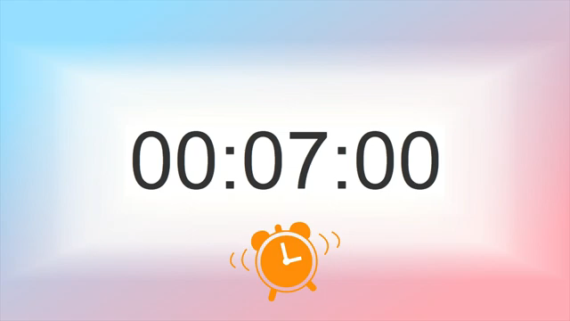
Thảo luận với bạn cách xử lí khi phát hiện các biểu hiện bất thường của lủ lạnh trong các tình huống ở hình bên
Em phát hiện bằng cách nào hoặc phát hiện ra khi nào?
Em sẽ làm gì?
Em tìm tới sự giúp đỡ của ai?
Gợi ý các nhân vật đóng kịch: tủ lạnh, bạn nhỏ, bố mẹ,…

Slide 10
KẾT LUẬN
Khi phát hiện tủ lạnh có dấu hiệu bất thường, các em nhớ thông báo cho người lớn để giải quyết

Slide 11
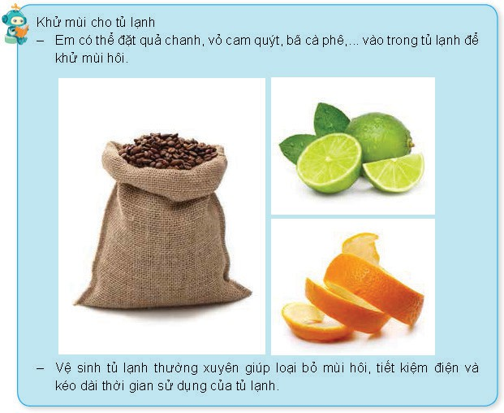
VẬN DỤNG
Viết/vẽ/cắt dán theo một trong những gợi ý dưới đây và dán ở cửa tủ lạnh nhà mình và chia sẻ với người thân. Lịch phân công dọn vệ sinh tủ lạnh của các thành viên trong gia đình. Một số cách khử mùi cho tủ lạnh (tham khảo ảnh bên): Một số lưu ý khi sắp xếp và bảo quản tủ lạnh.

Slide 12
CẢM ƠN CÁC EM
ĐÃ LẮNG NGHE BÀI GIẢNG!

